Slide 1
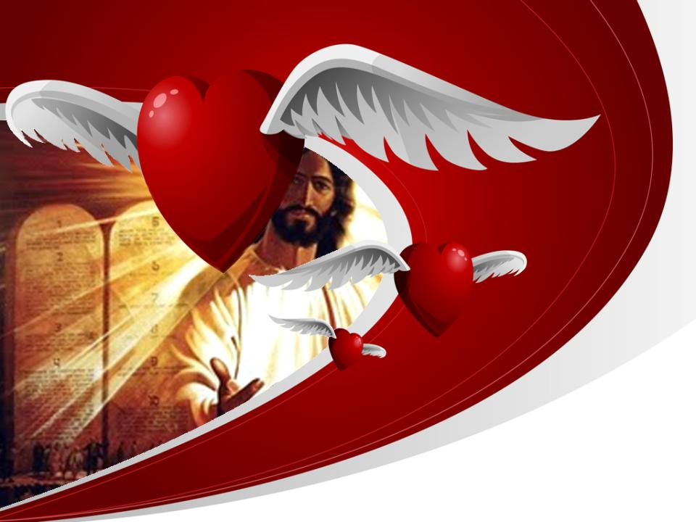
SĂ BIRUIM RĂUL PRIN BINE
Studiul 12 pentru 23 decembrie 2017

Slide 2
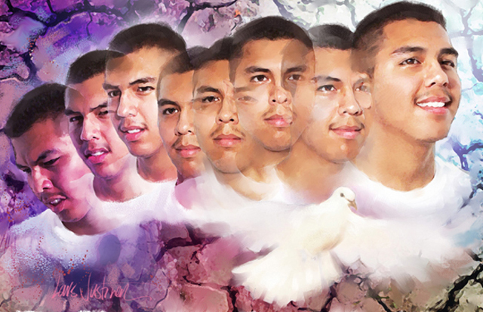
„Să nu vă potriviţi chipului veacului acestuia, ci să vă prefaceţi, prin înnoirea minţii voastre, ca să puteţi deosebi bine voia lui Dumnezeu: cea bună, plăcută şi desăvârşită.” (Romani 12:2)

Slide 3

În Romani 12 și 13, Pavel vorbește despre relațiile dintre creștini și…
BISERICA
CEILALȚI
AUTORITĂȚILE
LEGEA
A DOUA VENIRE
DUMNEZEU
Romani 12:1-2
Romani 12:3-8
Romani 13:11-14
Romani 13:8-10
Romani 12:9-21
Romani 13:1-7

Slide 4
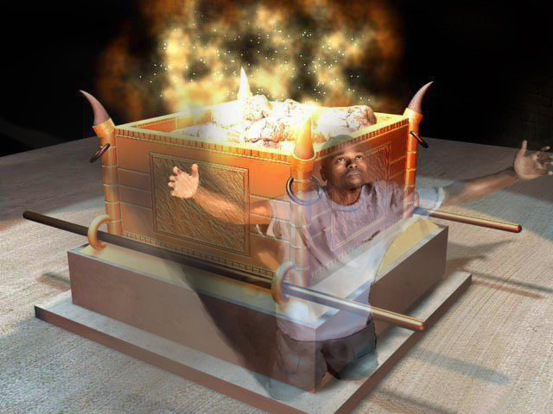
RELAȚIA CREȘTINULUI CU DUMNEZEU
„Vă îndemn dar, fraţilor, pentru îndurarea lui Dumnezeu, să aduceţi trupurile voastre ca o jertfă vie, sfântă, plăcută lui Dumnezeu: aceasta va fi din partea voastră o slujbă duhovnicească. Să nu vă potriviţi chipului veacului acestuia, ci să vă prefaceţi, prin înnoirea minţii voastre, ca să puteţi deosebi bine voia lui Dumnezeu: cea bună, plăcută şi desăvârşită.” (Romani 12:1-2)

Slide 5
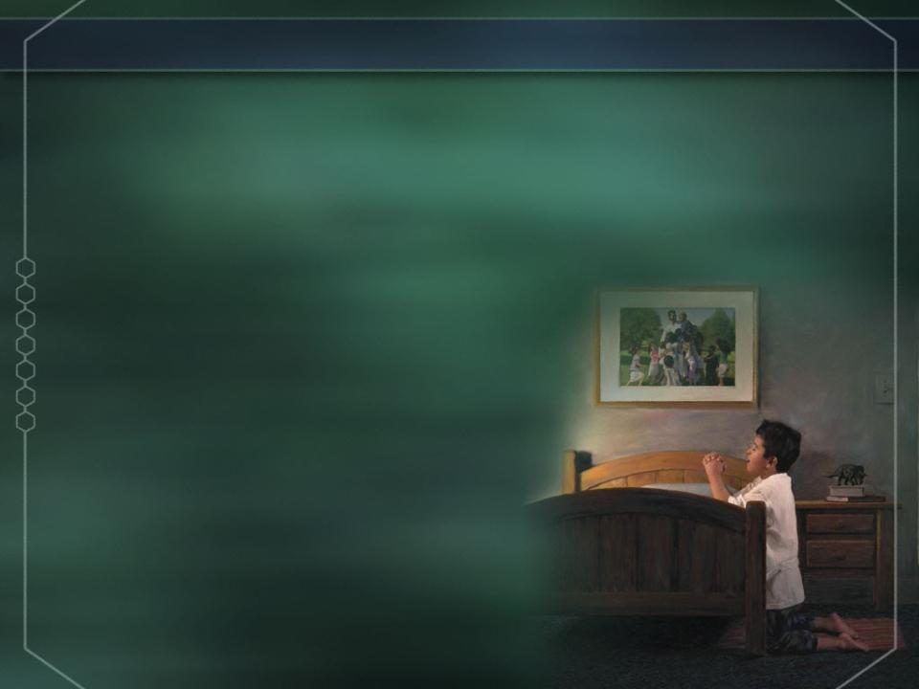
RELAȚIA CREȘTINULUI CU DUMNEZEU
„Dumnezeu dorește ca să înțelegem că El are dreptul asupra minții noastre, sufletului nostru, corpului nostru și duhului nostru; asupra a tot ceea ce posedăm. Îi aparținem prin creațiune și răscumpărare. Ca și Creator al nostru, reclamă deplina noastră slujire; ca și Răscumpărător, are așteptarea unei iubiri de drept; o iubire fără paralelă...
Corpurile noastre, sufletele noastre, viețile noastre sunt ale Sale nu numai pentru că ni le-a oferit ca un dar gratuit, ci pentru că ne oferă în mod constant beneficiile Sale și ne dă putere pentru a ne folosi aptitudinile.
Să nu-I oferiți atunci, lui Hristos, darul pentru a cărei răscumpărare a trebuit să moară? Dacă o veți face, va reînviora conștiința voastră, vă va sfinți sentimentele, vă va purifica gândurile și vă va pune toate aptitudinile în slujba Sa. Fiecare motiv, fiecare gând, vor fi aduse în slujba lui Isus Hristos.”
E.G.W. (Harul minunat al lui Dumnezeu, p. 245)

Slide 6
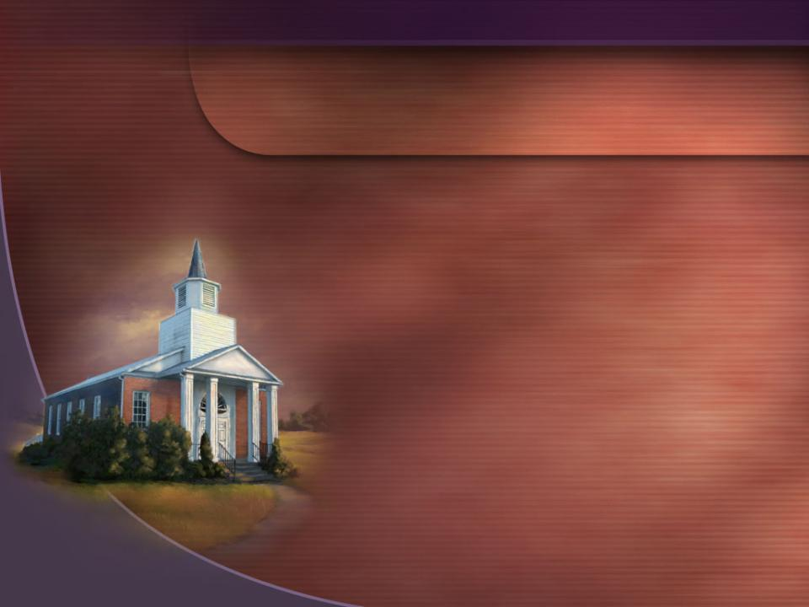
RELAȚIA CREȘTINULUI CU BISERICA
„Prin harul, care mi-a fost dat, eu spun fiecăruia dintre voi, să nu aibă despre sine o părere mai înaltă decât se cuvine; ci să aibă simţiri cumpătate despre sine, potrivit cu măsura de credinţă, pe care a împărţit-o Dumnezeu fiecăruia. Căci, după cum într-un trup avem mai multe mădulare, şi mădularele n-au toate aceeaşi slujbă, tot aşa, şi noi, care suntem mulţi, alcătuim un singur trup în Hristos; dar, fiecare în parte, suntem mădulare unii altora. Deoarece avem felurite daruri, după harul care ne-a fost dat: cine are darul proorociei, să-l întrebuinţeze după măsura credinţei lui. Cine este chemat la o slujbă, să se ţină de slujba lui. Cine învaţă pe alţii, să se ţină de învăţătură. Cine îmbărbătează pe alţii, să se ţină de îmbărbătare. Cine dă, să dea cu inimă largă. Cine cârmuieşte, să cârmuiască cu râvnă. Cine face milostenie, s-o facă cu bucurie.” (Romani 12:3-8)

Slide 7

RELAȚIA CREȘTINULUI CU BISERICA
Nimeni nu trebuie să se creadă superior fraților săi pentru că toți facem parte din corpul lui Hristos. Fiecare dintre noi avem slujba noastră în cadrul bisericii, depinzând de darul (sau darurile) pe care le-am primit:
Unii înțeleg mai bine profețiile.
Alții slujesc cu ușurință altora.
Alții învață cu măiestrie.
Sunt unii care încurajează pe alții prin cuvinte, motivații și rugăminți pentru ai determina să se lase de ceva sau să facă ceva.
Pentru unii este ușor să își împartă bunurile fără să aștepte recompense.
Mulți sunt înduioșați în mod special de alții și le transmit bucurie și încurajări.
Pentru unii este ușor să conducă eficient biserica.

Slide 8

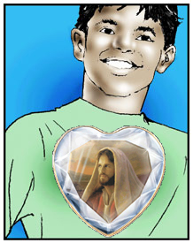
RELAȚIA CREȘTINULUI CU CEILALȚI
Virtuțile pe care Pavel le enumeră în Romani 12:9-21 nu sunt decât manifestarea exterioară a adevăratei iubiri creștine. CREȘTINUL …
Arată o dragoste autentică.
Urăște răul și se agață de bine.
Îi iubește pe toți cu o dragoste frățească.
Îi respectă și onorează pe ceilalți.
Este harnic, slujind lui Dumnezeu cu râvna Duhului.
Este în speranță, bucuros.
Este în încercare, răbdător.
În rugăciune, stăruitor.
Ajută pe cei în nevoie.
Practică ospitalitatea.
Binecuvintează pe cei ce îl prigonesc, în loc să îi blesteme.
Se bucură cu cei bucuroși și plânge cu cei ce plâng.
Trăiește în armonie cu ceilalți.
Nu este orgolios, ci umil, nu crede că știe totul.
Nu întoarce nimănui rău pentru rău, ci caută totdeauna să facă binele.
Nu se răzbună, ci lasă pedeapsa în mâna lui Dumnezeu.
Nu se lasă biruit de rău, ci învinge răul prin bine.

Slide 9

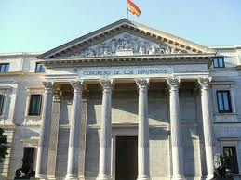
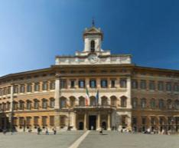
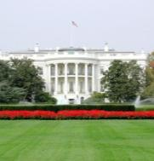
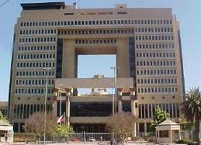
RELAȚIA CREȘTINULUI CU AUTORITĂȚILE
„Oricine să fie supus stăpânirilor celor mai înalte; căci nu este stăpânire care să nu vină de la Dumnezeu. Şi stăpânirile care sunt, au fost rânduite de Dumnezeu. De aceea, cine se împotriveşte stăpânirii, se împotriveşte rânduielii puse de Dumnezeu; şi cei ce se împotrivesc, îşi vor lua osânda. Dregătorii nu sunt de temut pentru o faptă bună, ci pentru una rea. Vrei dar să nu-ţi fie frică de stăpânire? Fă binele, şi vei avea laudă de la ea. El este slujitorul lui Dumnezeu pentru binele tău. Dar, dacă faci răul, teme-te, căci nu degeaba poartă sabia. El este în slujba lui Dumnezeu, ca să-L răzbune şi să pedepsească pe cel ce face rău. De aceea trebuie să fiţi supuşi nu numai de frica pedepsei, ci şi din îndemnul cugetului. Tot pentru aceasta să plătiţi şi birurile. Căci dregătorii sunt nişte slujitori ai lui Dumnezeu, făcând necurmat tocmai slujba aceasta. Daţi tuturor ce sunteţi datori să daţi: cui datoraţi birul, daţi-i birul; cui datoraţi vama, daţi-i vama; cui datoraţi frica, daţi-i frica; cui datoraţi cinstea, daţi-i cinstea.” (Romani 13:1-7)

Slide 10
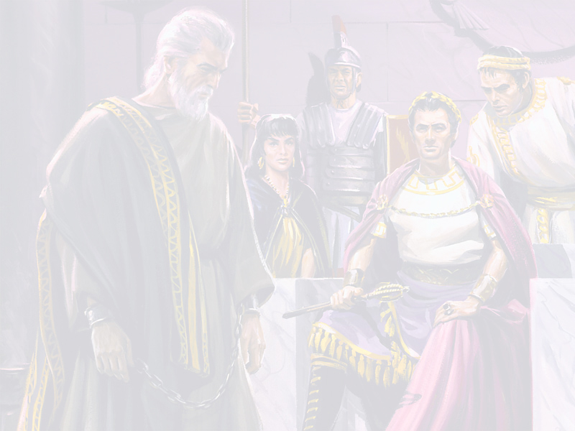
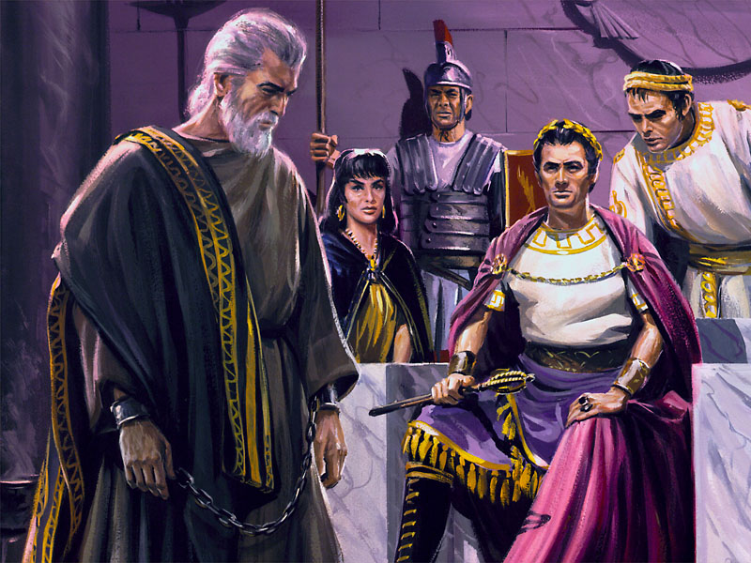
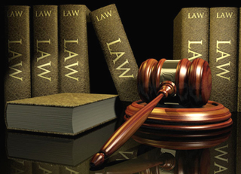
RELAȚIA CREȘTINULUI CU AUTORITĂȚILE
„Unii din frații noștri au vorbit sau au scris multe lucruri care au fost interpretate ca și când ar exprima antagonism față de guvern și lege. Este o greșeală să ne expunem neînțelegerilor. Nu este înțelept că găsim greșeli în mod continuu la conducătorii care ne guvernează. Nu este datoria noastră să atacăm indivizi sau instituții…
Nouă nu ni se cere să sfidăm autorităţile. Va veni un timp când, datorită faptului că susţinem adevărul biblic, vom fi trataţi ca trădători; dar timpul acela să nu fie grăbit datorită gesturilor neînţelepte care trezesc vrăjmăşie şi ceartă. …
E.G.W. Mărturii, vol 6 pag. 393,394
Am văzut că datoria noastră, în fiecare caz, este să ascultăm de legile țării noastre, cu excepția cazului când ele sunt în contradicție cu Legea mai mare, pe care Dumnezeu a rostit-o cu o voce care s-a putut auzi de pe Sinai, iar după aceea a săpat-o în piatră cu propriul Lui deget.
E.G.W. (Sfaturi pentru biserică, pag 314

Slide 11

RELAȚIA CREȘTINULUI CU LEGEA
„Să nu datoraţi nimănui nimic, decât să vă iubiţi unii pe alţii: căci cine iubeşte pe alţii, a împlinit Legea. De fapt: „Să nu preacurveşti, să nu furi, să nu faci nici o mărturisire mincinoasă, să nu pofteşti“, şi orice altă poruncă mai poate fi, se cuprind în porunca aceasta: „Să iubeşti pe aproapele tău ca pe tine însuţi.“ Dragostea nu face rău aproapelui: dragostea deci este împlinirea Legii.” (Romani 13:8-10)

Slide 12
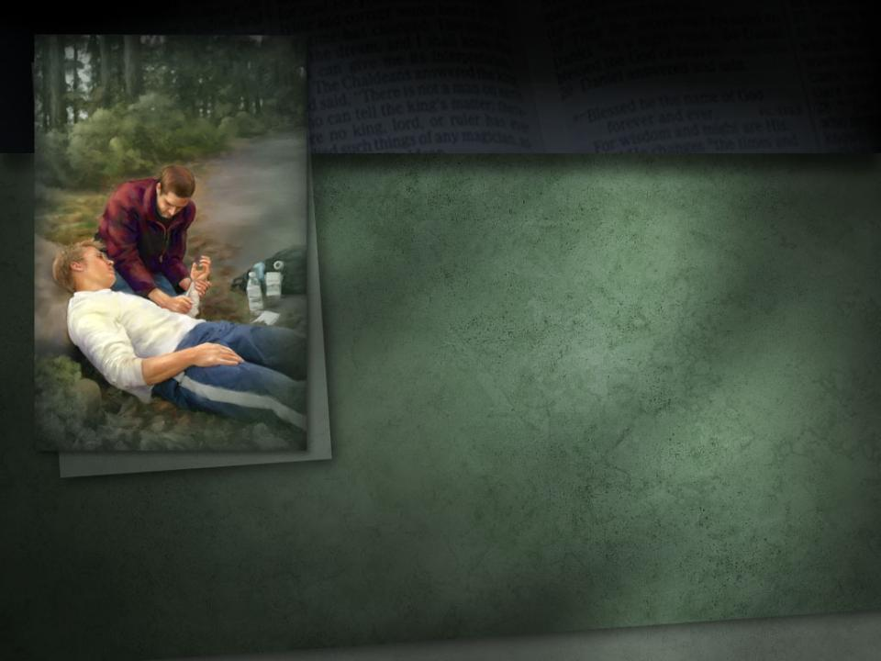
RELAȚIA CREȘTINULUI CU LEGEA
Creştinul trebuie să plătească ceea ce datorează, însă are o datorie pe care nu o va putea plăti niciodată pe deplin: aceea de a-și iubi aproapele.
Toate poruncile lui Dumnezeu se bazează pe principiul unic al dragostei. Aşadar, legea divină nu poate fi perfect împlinită doar prin păstrarea externă a literei.
Adevărata ascultare are de-a face cu inima și cu duhul. Împlinirea legii nu este o atașare externă la ea, ci dragoste sinceră.
AMINTEȘTE-ȚI:
„ÎMPLINIREA LEGII ESTE DRAGOSTEA”

Slide 13
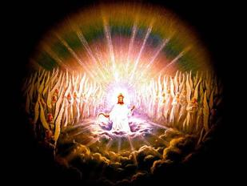
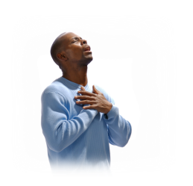
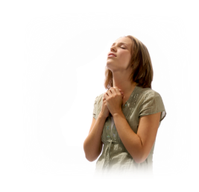
RELAȚIA CREȘTINULUI CU CEA DE-A DOUA VENIRE
„Şi aceasta cu atât mai mult, cu cât ştiţi în ce împrejurări ne aflăm: este ceasul să vă treziţi în sfârşit din somn; căci acum mântuirea este mai aproape de noi decât atunci când am crezut. Noaptea aproape a trecut, se apropie ziua. Să ne dezbrăcăm dar de faptele întunericului, şi să ne îmbrăcăm cu armele luminii. Să trăim frumos, ca în timpul zilei, nu în chefuri şi în beţii; nu în curvii şi în fapte de ruşine; nu în certuri şi în pizmă; ci îmbrăcaţi-vă în Domnul Isus Hristos, şi nu purtaţi grijă de firea pământească, pentru ca să-i treziţi poftele.” (Romani 13:11-14)

Slide 14
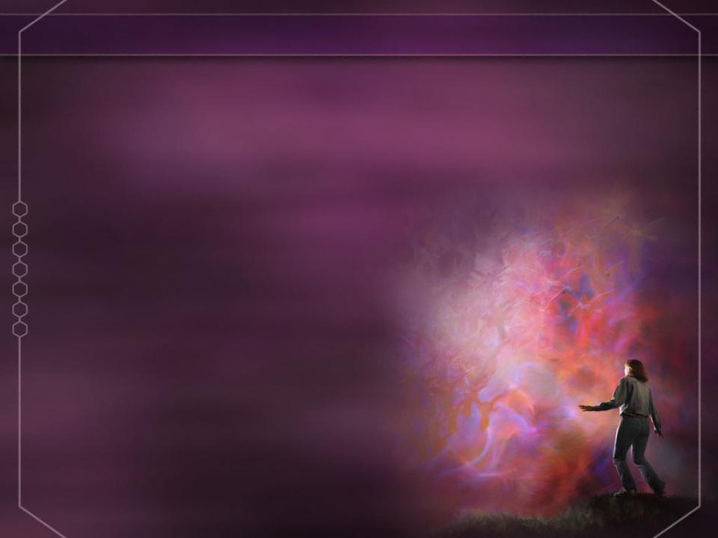
RELAȚIA CREȘTINULUI CU CEA DE-A DOUA VENIRE
Având în vedere apropierea celei de-a Doua Veniri, Pavel ne îndeamnă să abandonăm orice plăcere şi indolenţă, să punem capăt la toate automulţumirile proprii şi să ne îmbrăcăm „cu Domnul Isus Hristos”, adică, să ne reînnoim relaţia noastră cu El în fiecare zi.
Faptul că acest timp a fost prelungit mai mult de cât s-a aşteptat, nu înseamnă că cuvântul lui Dumnezeu a eșuat. Există o lucrare ce trebuie făcută şi sunt condiţii care trebuie îndeplinite înainte să poată veni Hristos. În acelaşi timp este esenţial ca fiecare credincios să experimenteze un sentiment continuu şi vital al importanței timpului şi a iminenţei întoarcerii lui Hristos.

Slide 15
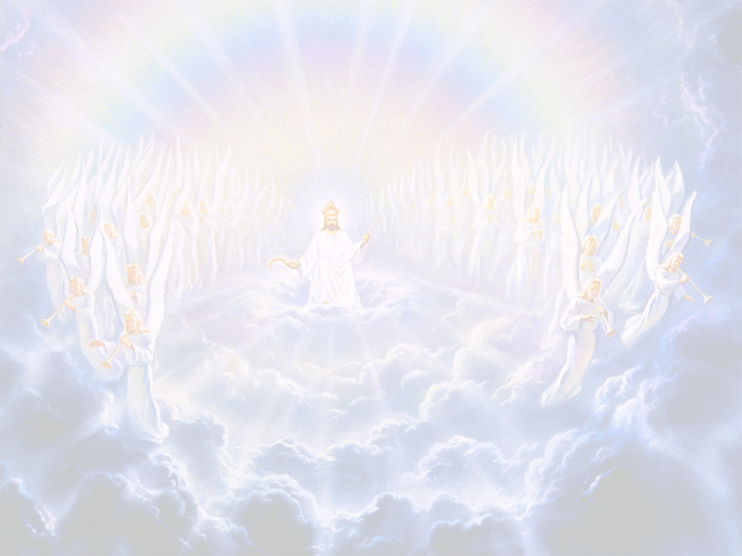
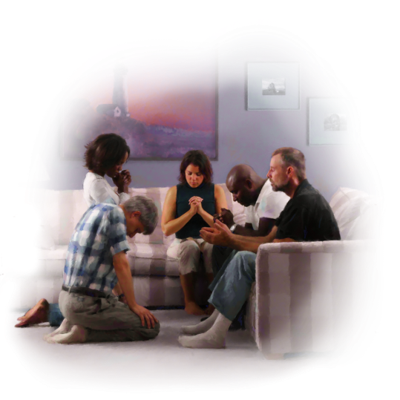
PREGĂTEȘTE-TE SĂ TE ÎNTÂLNEȘTI CU DUMNEZEUL TĂU
„Creștinii sinceri nu practică o pioșenie îndoielnică. Aceștia s-au îmbrăcat cu Domnul Isus Hristos, şi nu dau ocazia cărnii să cedeze înaintea poftelor lor. Vin la Isus în mod constant în căutare de comenzi, la fel cum un slujitor vine la stăpânul său sau o slujitoare la stăpâna sa. Oriunde îi conduce providenţa lui Dumnezeu, sunt gata să meargă. Nu își atribuie slava lor înşişi. Nu consideră ca fiind ale lor nimic din ce posedă - cunoştinţe, talentele, proprietăţi - acestea sunt considerate doar simpli ispravnici ai harului felurit al lui Hristos şi slujitorii ai bisericii lui Hristos. Ei sunt mesagerii Domnului, lumină în întuneric. Inimile lor bat la unison cu inima lui Hristos.”
E.G.W. (CBA, asupra versetului Romani, 13: 14)
MARANATHA DOMNUL VINE CURÂND

